Slide 1
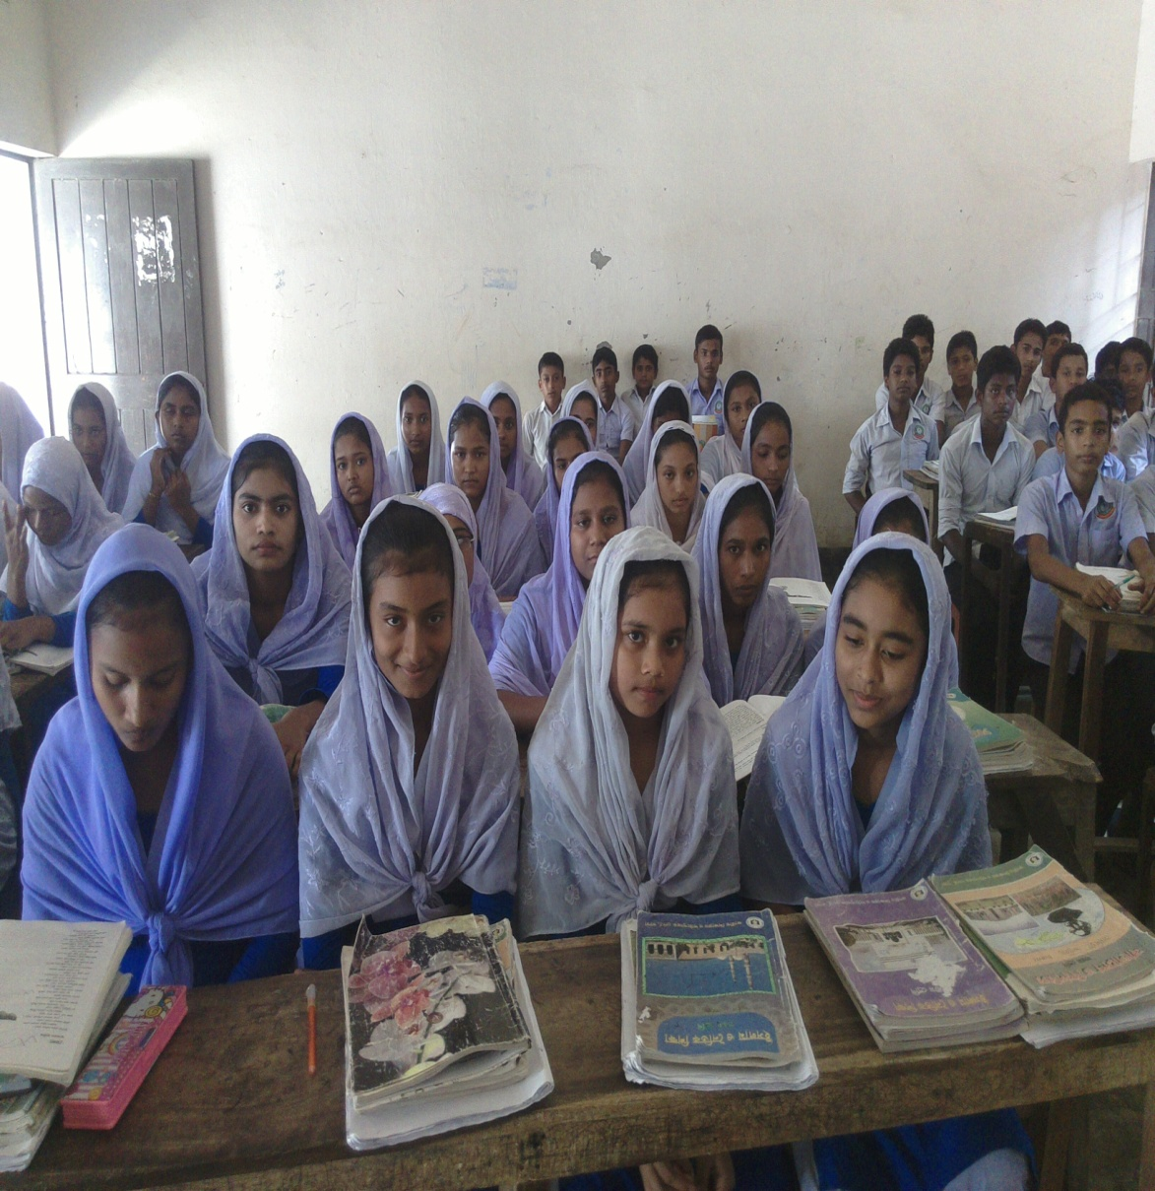
সবাইকে স্বাগতম

Slide 2
পরিচিতি
মোঃ- সালাহউদ্দিন
সিনিয়র সহকারি শিক্ষক (গণিত)
বি-এসসি(অনার্স) ) এম-এসসি (গণিত) বি-এড
মোবাইলঃ ০১৮৩০৬১১১৫৭
ই-মেইলঃ
salahuddin.sir11157@gmail.com
তারিখঃ১০/০৬/২০১৩

Slide 3
পাঠ পরিচিতি
শ্রেণিঃ- ৭ম
বিষয়ঃ- সাধারন গণিত
অধ্যায়ঃ- বীজগণিতীয় ভাগ/৪.২
আজকের পাঠঃ বীজগণিতীয় রাশিকে উৎপাদকে বিশ্লেষণ করে ভাগ নির্ণয় ।
সময়ঃ1.00 ঘণ্টা

Slide 4
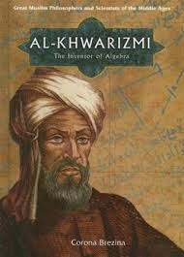
বীজগণিতের জনক
আব্দুল্লাহ আল মুসা খাওয়ারেজমি
তিনি আনুমানিক ৭৮০ খ্রিঃ জন্ম গ্রহণ করেন এবং তিনি ৮৪৭খ্রিঃ বা ৮৪০ খ্রিঃ মৃত্যু বরণ করেন । তিনি সোভিয়েত আরব সাগরের একটি দ্বীপ শহরে জন্ম গ্রহন করেন ।

Slide 5
নিম্নে লক্ষ্য কর
বীজগণিতীয় রাশি হলো কতক গুলো অজ্ঞাত রাশি যাহা গণিতের বিভিন্ন চিহ্নের মাধ্যমে প্রকাশিত হয়।
যেমনঃ অজ্ঞাত রাশি x,y,z.. ও চিহ্ন +, -, x এবং বীজগণিতীয় গানিতিক রাশি , 2x+5x

Slide 6
নিম্নে দুইটি বীজগণিতীয় রাশি লক্ষ্য কর

Slide 7
নিম্নে বর্গের অন্তরফলের সূত্রটি লক্ষ্য কর
6 নং স্লাইডটির হতে

Slide 8
নিম্নের সংখ্যার ল,সা,গু এর যোগ ও বিয়োগ এবং উৎপাদকে প্রয়োগ লক্ষ্য করঃ
বিয়োগের বিধিঃ 8-3=5
2
যোগের বিধিঃ 8+3=11
24
যোগের মধ্য রাশির উৎপাদকটি দেখঃ
বিয়োগের মধ্য রাশির উৎপাদকটি দেখঃ
2
12
6
2
3

Slide 9
নিম্নে মধ্য রাশি মিলানো উৎপাদক (Middle Factore) লক্ষ্য করঃ
একটি বীজগণিতীয় রাশিকে মধ্য রাশিতে রূপান্তর করে উৎপাদকে বিশ্লেষণ কর যায় ।
2
6
3
তাহলে, 2+3= 5

Slide 10
উৎপাদক
একটি রাশি দুই বা ততোধিক রাশির গুণনীয়কের গুণফলকে উৎপাদক বলে । যেমনঃ বর্গের অন্তর ফলের উৎপাদক এবং মধ্য রাশির মিলানোর উৎপাদক ।

Slide 11
নিম্নে ৬ নং স্লাইডটির উৎপাদক লক্ষ্য কর
১ম রাশির উৎপাদক লক্ষ্য কর

Slide 12
নিম্নে ৬নং স্লাইডের ভাগ লক্ষ্য কর
১ম রাশিকে ২য় রাশি দ্বারা ভাগঃ

Slide 13
শিখণ ফল
১। বীজগণিতিয় রাশি বলতে পারবে
২। বর্গের অন্তর ফলের সূত্রটি বলতে পারবে
৩। বীজগণিতিয় ভাগ করতে পারবে।
৪। বীজগণিতিয় রাশির উৎপাদক করতে পারবে

Slide 14
বিস্তারিত লক্ষ্য কর

Slide 15
নিম্নে ১৪ নং স্লাইডের ভাগ লক্ষ্য করঃ

Slide 16
উৎপাদক বিহীন ভাগ নিম্নে আর লক্ষ্য করঃ
১ম রাশিকে ২য় রাশি দ্বারা ভাগ করঃ x⁴-1 , x²+1
x⁴-1
x²+1
x²
x⁴
+x²
-1
(-)
(-)
-x²
-1
-x²
-1
(+)
(+)
0
ভাগফল = x²+1, ভাগশেষ= o

Slide 17
একক কাজ
X⁴y⁴-1 , x²y²+1
১ম রাশিকে ২য় রাশি দ্বারা ভাগ কর।

Slide 18
জোড়ায় কাজ
x⁴+x²+1 , x²-x+1 ১ম রাশিকে ২য়
রাশি দ্বারা ভাগ কর ।

Slide 19
দলীয় কাজ
১ম রাশিকে ২য় রাশি দ্বারা ভাগ কর।

Slide 20
মূল্যায়ন
৪। সংখা বিশ্লেষন কি বল।
১। বর্গের সূত্রটি বল।
৩। উৎপাদক কি বল।
২। বীজগণিতীয় রাশি কি বল।

Slide 21
বাড়ির কাজ
১। x⁴+x²+1 কে উৎপাদকে বিশ্লেষণ কর ।
.২। x²-8xy+16y² ,x-4y ১ম রাশিকে ২য় রাশি দ্বারা ভাগ করিবে।

Slide 22
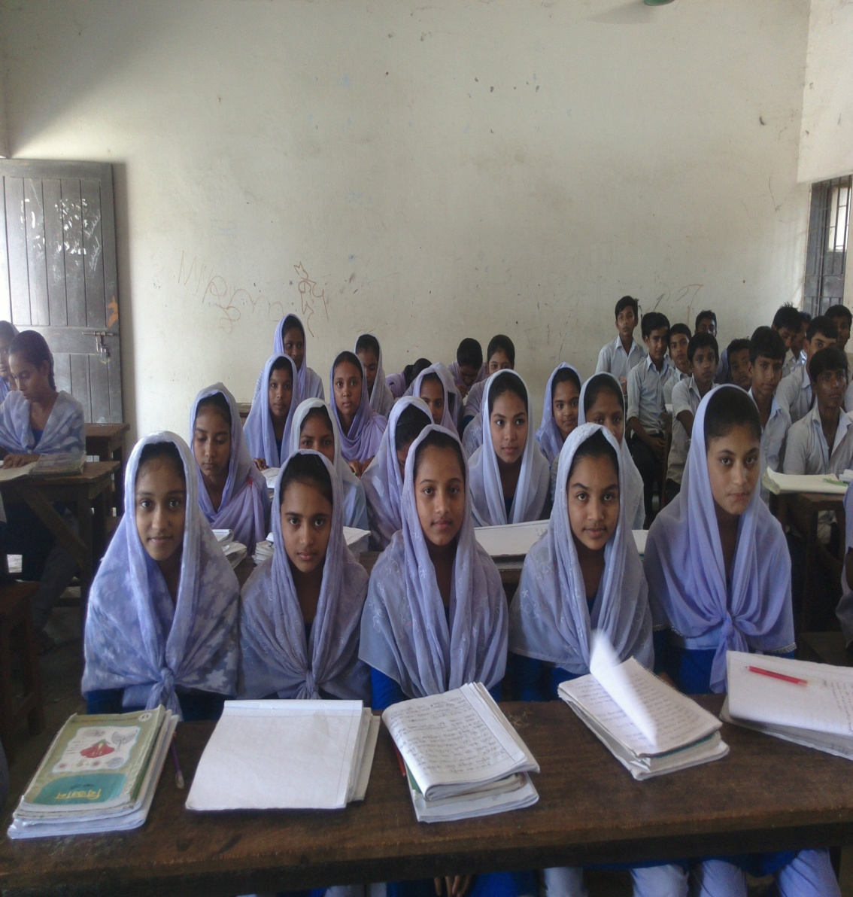
সবাইকে ধন্যবাদ

